Slide 1
Podstawy Recyklingu

Slide 2
Każde urządzenie i każda rzecz maja określoną trwałość zatem wcześniej czy później ich
eksploatacja przestaje być możliwa lub staje się nie opłacalna.
Ze względu na rosnącą konsumpcje już w chwili obecnej ekosfera nie jest w stanie odtworzyć np. tlenu czy wody pitnej dlatego bezwzględnie musimy w szybkim tempie zracjonalizować zużycie zasobów naturalnych.

Slide 3
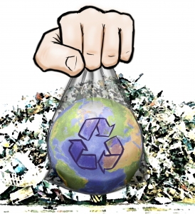
Czym jest Recykling?
Recykling jest metodą ochrony środowiska naturalnego. Zasadą działania recyklingu jest powtórne wykorzystanie tych samych materiałów w celu ograniczenia zużycia surowców naturalnych. Recykling ma również na celu zmniejszenie ilości odpadów i związanego z tym zanieczyszczenia środowiska.

Slide 4
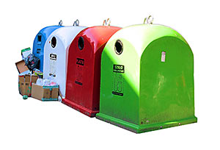
Co nadaje się do recyklingu?
Śmieci wytworzone w domach powinny być zbierane w gospodarstwach domowych i przekazywane do oznakowanych pojemników, z zachowaniem podziału na rodzaj materiałów. W gminach najczęściej prowadzi się segregację kontenerową. Odpady komunalne nadające się do przetworzenia można podzielić na 4 podstawowe grupy: papier, plastik, szkło, metale.

Slide 5
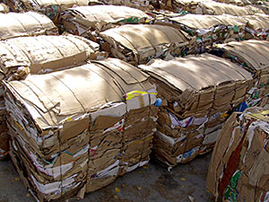
PAPIER
Jest produkowany na świecie w ilości 318 mln ton rocznie. Wykorzystanie makulatury ogranicza eksploatację drewna pochodzącego z lasów. Tona makulatury pozwala oszczędzić 17 drzew. Przetwarzając makulaturę oszczędzamy wodę, zmniejszamy zanieczyszczenie powietrza przez papiernie oraz zyskujemy miejsce na składowiskach. Powtórne wykorzystanie tony papieru to oszczędność 1476 litrów ropy, 26 tys. litrów wody i 7 m3 miejsca na składowisku.
Produkcja papieru z makulatury oznacza zmniejszenie zużycia energii o 75%, redukcję zanieczyszczenia powietrza o 74% a ilości ścieków przemysłowych o 35%. Zbiórka papieru i makulatury jest prowadzona przy pomocy pojemnika oznakowanego kolorem niebieskim.

Slide 6
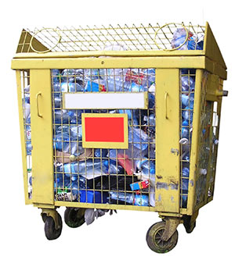
TWORZYWA SZTUCZNE
Pozyskiwane z przerobu ropy naftowej, są groźne dla środowiska naturalnego, gdyż proces ich rozkładu wynosi nawet kilka tysięcy lat. Porzucone, niezagospodarowane odpady uwalniają toksyczne substancje, które następnie przenikają do gleb i wód gruntowych. Niebezpieczne jest również samodzielne spalanie tworzyw sztucznych, z uwagi na uwalniane substancje trujące. Dlatego ważne jest przetwarzanie plastiku.
W Polce w skali roku na wysypiska trafia ponad 100 tys. ton samych butelek plastikowych, z czego tylko 140 ton jest odzyskiwane. Opakowania PET można przetwarzać na włókna i przędze, folie, oleje opałowe, a nawet meble. Zbiórkę tworzyw sztucznych prowadzi się za pomocą pojemników w kolorze żółtym.

Slide 7
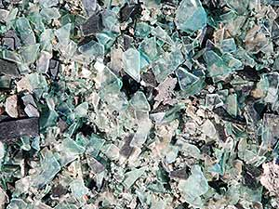
SZKŁO
Jest doskonałym surowcem wtórnym, z uwagi na to, że może być przetworzone bezstratnie na identyczne opakowanie, jakim było poprzednio. Mimo że odpady szklane nie stanowią bezpośredniego zagrożenia dla środowiska, ich ponowne wykorzystanie niesie za sobą korzyści ekologiczne.
Wykorzystanie stłuczki szklanej niweluje poziom emisji dwutlenku węgla i trujących związków, towarzyszących produkcji szklanych opakowań. Wpływa także na zmniejszenie ilości odpadów tego typu na wysypiskach. Zbiórkę szkła prowadzi się za pomocą pojemników do segregacji, w kolorze białym dla szkła bezbarwnego lub zielonym dla szkła kolorowego.

Slide 8
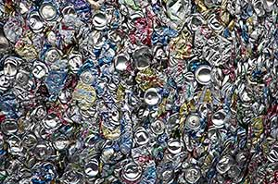
Odpady aluminiowe
nadają się w całości do recyklingu. Proces można przeprowadzać wielokrotnie bez strat w jakości materiału. W Polsce recykling opakowań aluminiowych stoi na wysokim poziomie. W ubiegłym roku osiągnął 67%, co jest wynikiem wyższym od wymaganego.
Wykorzystanie odpadów aluminiowych to korzyść ekologiczna, gdyż produkcja aluminium ze złóż boksytu wiąże się ze skażeniem gleby, wód i powietrza. Poprzez odzysk i recykling aluminium, zanieczyszczenie powietrza zmniejsza się o 95%, wód o 97%, a zużycie energii jest zredukowane o 95%. Metale są zbierane do pojemników w kolorze szarym.

Slide 10
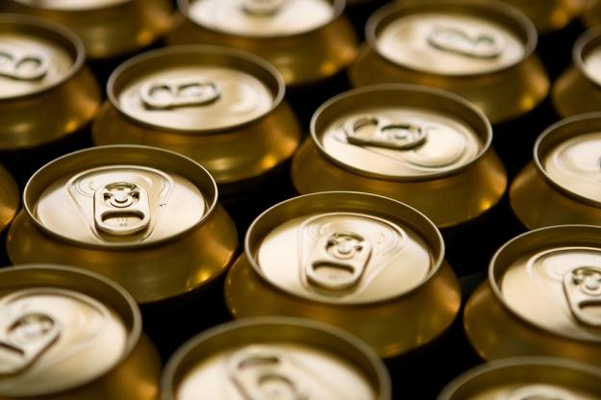
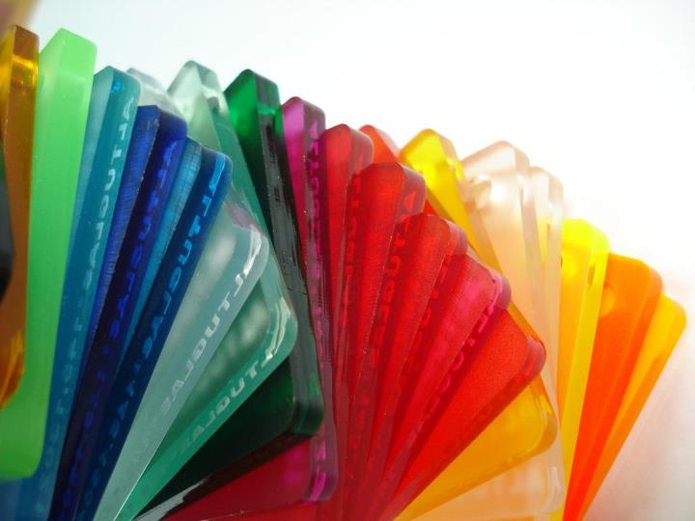
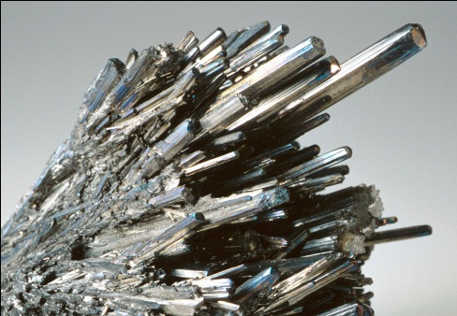
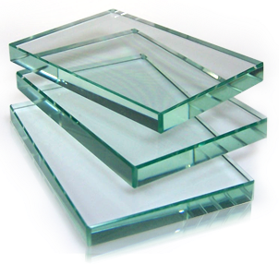
Przeciętna rodzina co roku wyrzuca ilość zużytego papieru odpowiadającą 6 dużym drzewom , z których powstał ponadto około :
500 metalowych puszek
50kg tworzyw sztucznych
32 kg metali
47 kg szkła

Slide 11
Recykling odbywa się w dwóch obszarach: produkowania dóbr oraz późniejszego powstawania z nich odpadów. Założenia recyklingu zakładają wymuszanie odpowiednich postaw producentów dóbr, sprzyjających produkcji materiałów jak najbardziej odzyskiwalnych oraz tworzenie odpowiednich zachowań u odbiorców tych dóbr.

Slide 12
Recykling jest systemem organizacji obiegu materiałów, które mogą być wielokrotnie przetwarzane. W skład systemu wchodzą elementy:
właściwa polityka ustawodawcza państwa sprzyjająca recyklingowi
rozwój technologii przetwarzania odpadów, przede wszystkim w celu wykorzystania jak największej ich części,
projektowanie dóbr z możliwie najszerszym wykorzystaniem w nich materiałów podatnych na recykling,

Slide 15
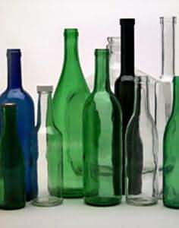
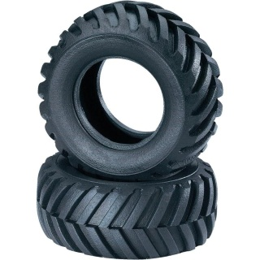
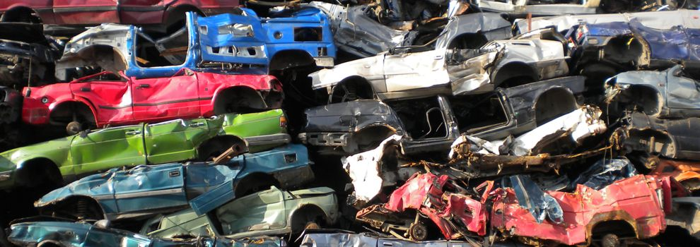
Sens recyklingu można przedstawić w kilku zasadniczych punktach:
Ponowne zastosowanie - powtarzające się zastosowanie materiału lub produktu w tym samym celu (np. bieżnikowanie opon, butelki na wymianę)
2. Dalsze zastosowanie - użycie odpadów do nowych zastosowań po odpowiedniej przeróbce fizycznej, chemicznej lub biologicznej (np. granulacja zużytych tworzyw sztucznych i opon, gdzie granulat jest stosowany jako wypełniacz w materiałach budowlanych
3. Ponowne zużytkowanie - odzyskiwanie odpadów chemicznych ze śmieci i ponowne wprowadzenie ich do produkcji (np. użycie wraków samochodowych w stalowniach)

Slide 16
Ze względu na rodzaj stosowanych technologii wyodrębnia się recykling:
chemiczny
energetyczny
surowcowy
materiałowy
organiczny

Slide 17
RECYKLING CHEMICZNY
-obejmuje procesy, w których zużyte materiały odpadowe przetwarzane są do materiałów o innych właściwościach fizykochemicznych (np. wytwarzanie olejów opałowych z tworzyw sztucznych, wytwarzanie materiałów termoizolacyjnych, opakowań itd.)

Slide 18
RECYKLING ENERGETYCZNY
-obejmuje nie tylko spalanie odpadów, lecz także wytwarzanie z odpadów paliw stałych, ciekłych i gazowych oraz przetwarzanie ich na materiały termoizolacyjne
Przykładem może być makulatura, która w różny sposób uczestniczy w obiegu materiałowo-energetycznym. Spalanie makulatury – to recykling energetyczny. Z kolei materiał termoizolacyjny wytworzony z makulatury (patrz recykling chemiczny) można wykorzystać do ocieplania budynków i zaoszczędzić w związku z tym znaczne ilości energii.
Recykling energetyczny można prowadzić dla każdej grupy materiałowej odpadów osobno. Wymaga on wtedy selektywnej zbiórki, segregacji i selekcji odpadów opakowaniowych. W zależności od rodzaju odpadów i użytej technologii można otrzymać paliwo stałe, ciekłe lub gazowe.

Slide 19
RECYKLING SUROWCOWY
-jest procesem przetwarzania materiałów i wyrobów odpadowych do postaci surowców, z których te materiały i wyroby zostały wytworzone. Proces ten obejmuje wysokotemperaturowy rozkład organicznych materiałów odpadowych na proste związki chemiczne. Przykładem takiego recyklingu może być proces rozkładu tworzyw sztucznych do postaci gazu złożonego z tlenku węgla CO i wodoru H2, który jest z kolei surowcem wykorzystywanym do produkcji pierwotnych tworzyw sztucznych.

Slide 20
RECYKLING MATERIAŁOWY
-polega na wykorzystaniu odpadów i zużytych materiałów do produkcji nowych wyrobów. Tworzywa sztuczne poddawane są przetwórstwu, topnieniu i rozpuszczaniu. Taka przeróbka mechaniczna to najprostszy a zarazem najbardziej efektywny sposób przetwórstwa odpadowego. W Polsce metoda ta może rozwijać się najszybciej ze względu na dostępne, względnie tanie urządzenia techniczne. W pierwszej kolejności recykling materiałowy obejmuje tylko te frakcje tworzyw, które będzie można w dużych ilościach bez trudu i tanio pozyskać w stosunkowo czystej postaci.

Slide 21
RECYKLING ORGANICZNY
-to obróbka tlenowa, w tym kompostowanie, lub beztlenowa odpadów, które ulegają rozkładowi biologicznemu w kontrolowanych warunkach przy wykorzystaniu mikroorganizmów, w wyniku której powstaje materia organiczna lub metan. Składowanie na składowiskach odpadów nie jest traktowane jako recykling organiczny. Kompostownie odpadów to metody zagospodarowania polegające na rozkładzie związków organicznych przy udziale mikroorganizmów (bakterie, promieniowce, grzyby). W procesie tym niezbędne jest utrzymanie równowagi między dopływem tlenu i wilgotności, przy zapewnianiu natleniania.

Slide 22
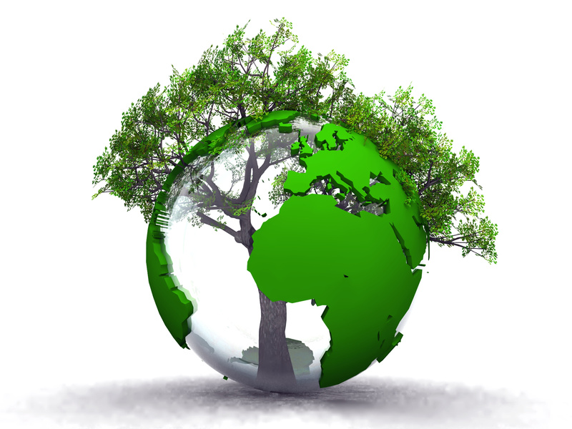
Zalet recyklingu jest wiele. Po pierwsze śmieci nie zalegają na wysypiskach. Dodatkowo oszczędzane jest miejsce, energia, woda oraz surowce. Recykling to także ochrona drzew oraz organicznie emisji szkodliwych związków do atmosfery. Do gleby dostaje się mniej ścieków i odpadów przemysłowych, a co za tym idzie, wody gruntowe są czystsze. Do wad recyclingu zaliczyć można używanie chloru podczas procesu wybielania papieru, który zagraża zdrowiu człowieka. Papier może być przetwarzany tylko trzy razy ze względu na słabość włókien. Jednakże recykling jest pozytywną inicjatywną, coraz popularniejszą wśród społeczeństwa, dającą szansę na czystsze środowisko.

Slide 23
przygotował:
Damian Łuka 1U

